Slide 1

«Что такое экономика?»
Окружающий мир. 2 класс.
Выполнила Юркова Елена Леонидовна

Slide 2

Мы- умные!
Мы- дружные!
Мы- внимательные! Мы-старательные!
Мы отлично учимся!
Всё у нас получится!

Slide 3

Откройте учебник на
с. 103 и прочитайте название темы.

Slide 4
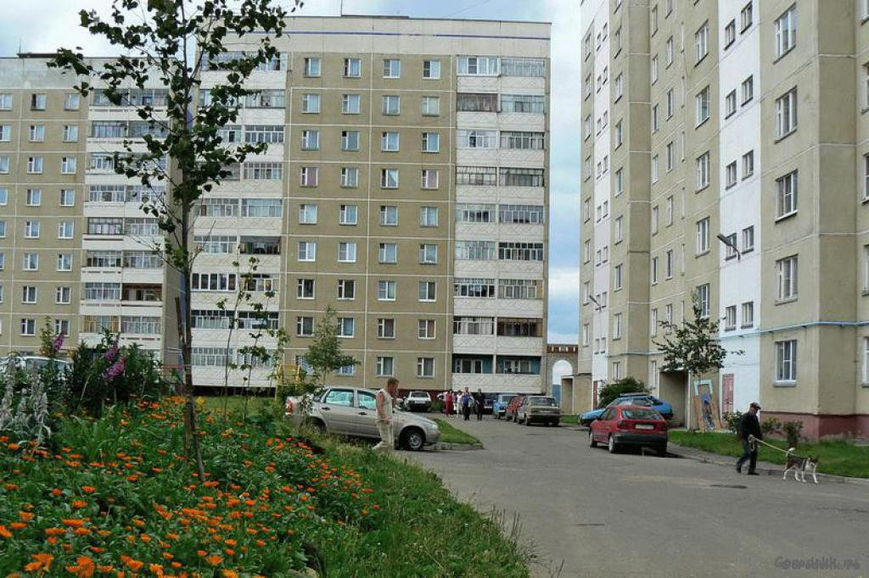
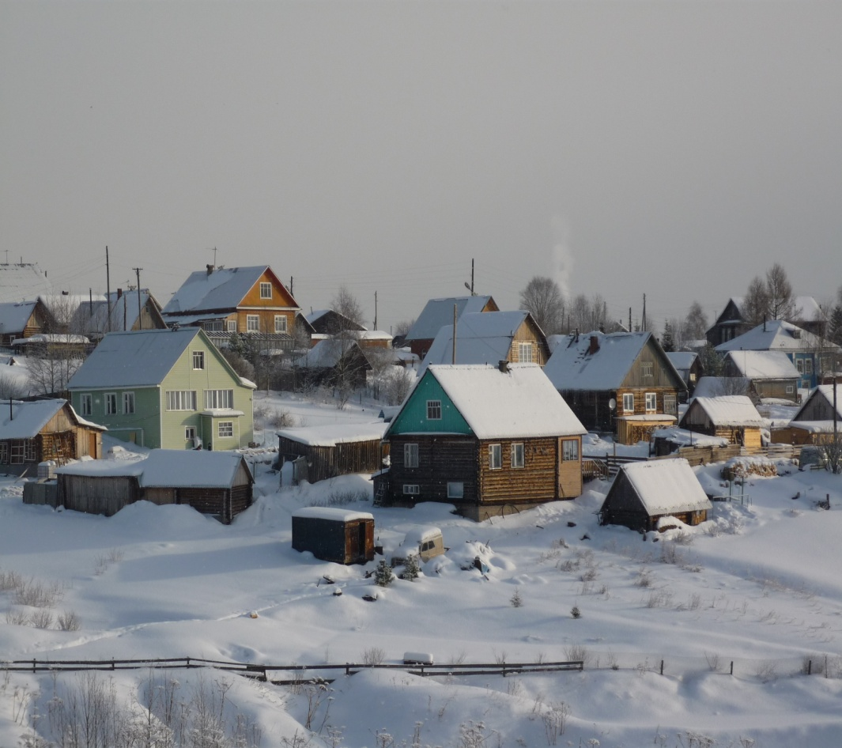
Жизнь города и села.
Село
Город

Slide 5

Город или село?

Slide 6
«Город и село»
Впишите пропущенные слова (крупный, небольшой) так, чтобы определение было верным.
Город - это населенный пункт.
Село-это населенный пункт.
крупный
небольшой

Slide 7
1.Проселочные дороги
2.Дороги, покрытые асфальтом
3.Много фабрик и заводов
4.Основное занятие людей - выращивание растений, разведение животных
5.Люди трудятся на фабриках, заводах
6.Троллейбусы, автобусы, трамваи, машины (общественный транспорт)
7.Машины, велосипеды, мотоциклы, лошади (личный транспорт)
8.Практически нет музеев, нет кинотеатров, театров
9.Много музеев, кинотеатров, театров
10.Много зелени, чистый воздух
11.Мало зелени, загазованный воздух

Slide 8

Соберите рассыпавшееся слово.
но
эко
ка
ми
эко
но
ми
ка

Slide 9

Что такое
экономика?

Slide 10

Я думаю, что узнаю…
Мне хотелось бы узнать о…

Slide 11
Откройте учебник на
с. 104 и прочитайте о чем же мы узнаем на уроке.
.

Slide 12
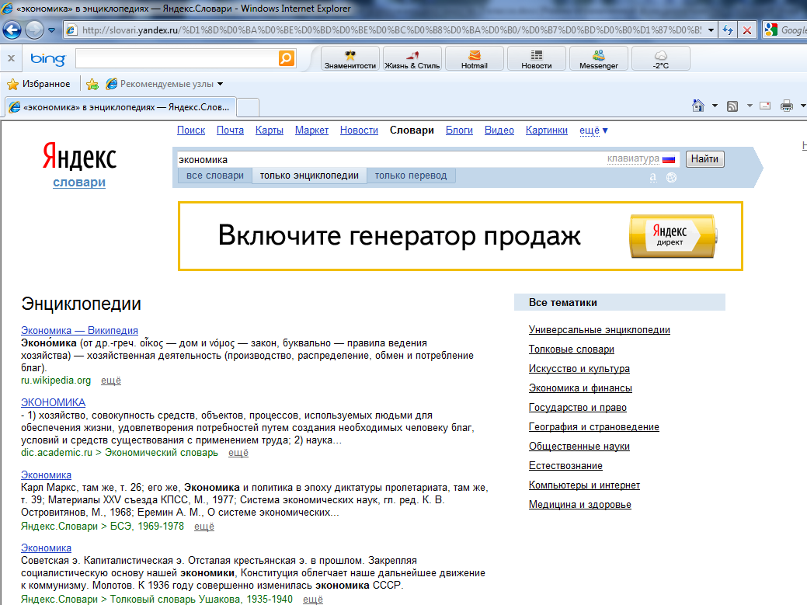
экономика
Эконо́мика
(от др.-греч. οἶκος — дом и νόμος — закон,
буквально — правила ведения хозяйства) —
хозяйственная деятельность (производство, распределение,
обмен и потребление благ).

Slide 13

Откройте рабочую тетрадь на с. 67.
Разгадайте кроссворд и узнаете, что же такое «ЭКОНОМИКА»
.

Slide 14
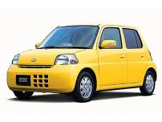

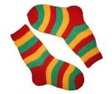
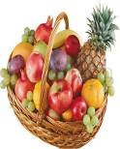
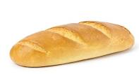



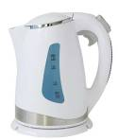
Х Л Е
Б
О В О
Щ
И
З Е Р К
А
Л О
М Я Ч
Ч А Й Н И
К
Н
С К И
О
Ф Р У К Т
Ы
А В Т О М
О
Б И Л Ь
К О М П
Ь
Ю Т Е Р

Slide 15

-Буквальный перевод – «искусство ведения домашнего хозяйства».
- Еще древние греки понимали, что хозяйство нужно вести по определенным законам и правилам.
- Наша страна – это тоже наш дом. Поэтому мы поговорим с вами об экономике страны.
-Экономика – это хозяйственная
деятельность людей в стране
или– хозяйство.
.

Slide 16
Отрасли экономики:
.
строительство
торговля
промышленность
сельское
хозяйство

Slide 17


Подумай.
наша экономика начинается каждый день с того, что каждый день мы сталкиваемся с разными предметами: одежда, обувь, мебель, книги, продукты питания. Где для нас это все производят?
Промышленность

Slide 18
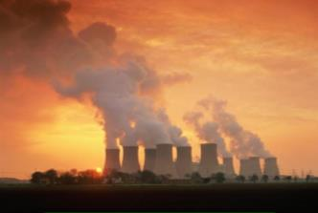
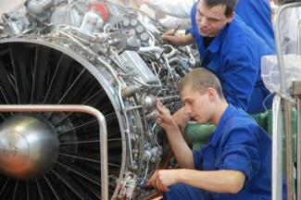
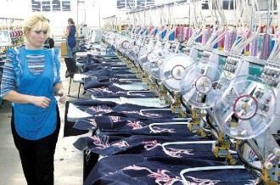
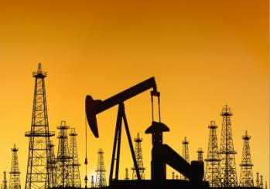
Промышленность

Slide 19

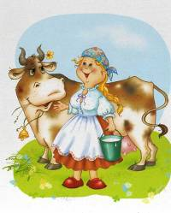
Подумай.
Хлеб, молоко, овощи, мясо? Это к нам приходит откуда?
Сельское хозяйство

Slide 20
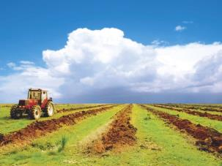
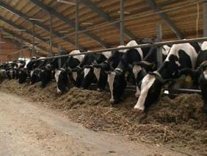
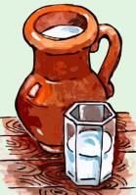
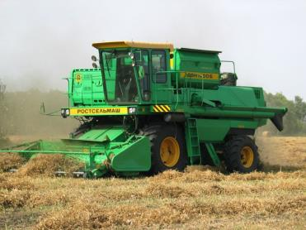

Сельское хозяйство

Slide 21



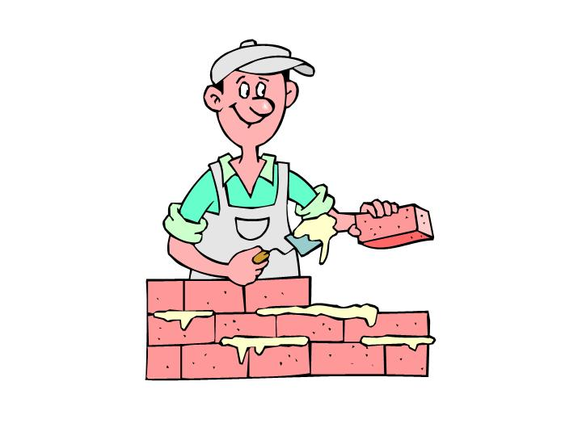
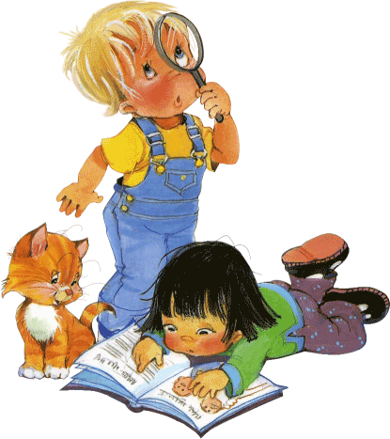
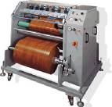
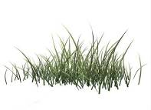
Строительство
Без этой части экономики мы с вами не
смогли бы жить, так как оказались бы на улице.
Не было бы заводов и фабрик, не было бы
промышленности, так как станки не могли
бы круглый год работать под открытым небом.

Slide 22
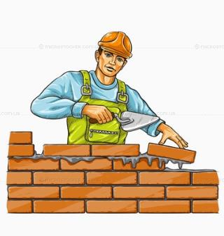
Строительство

Slide 23
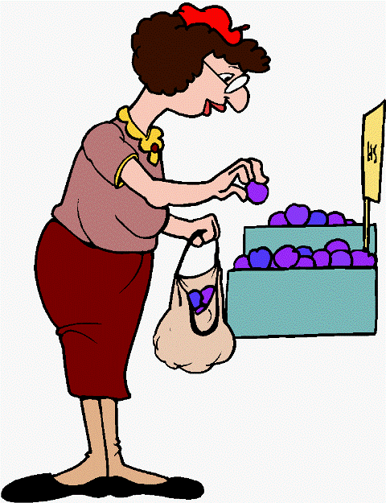
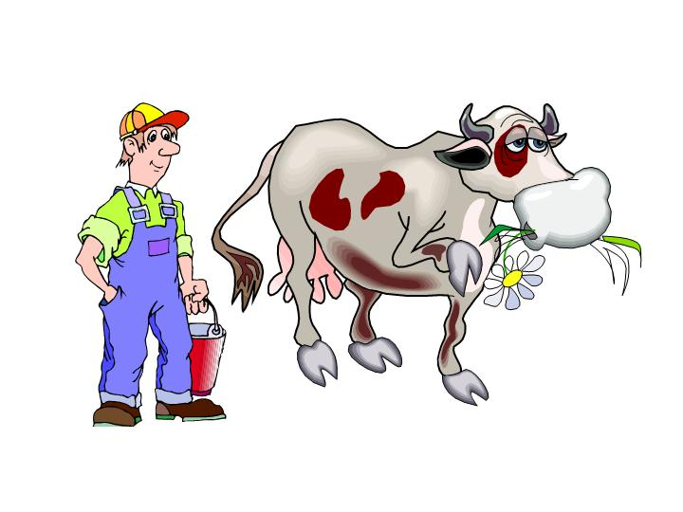
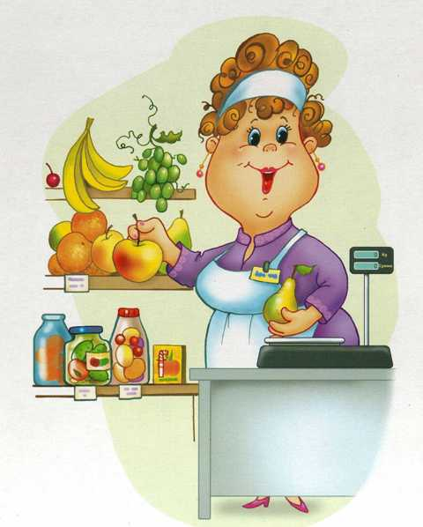
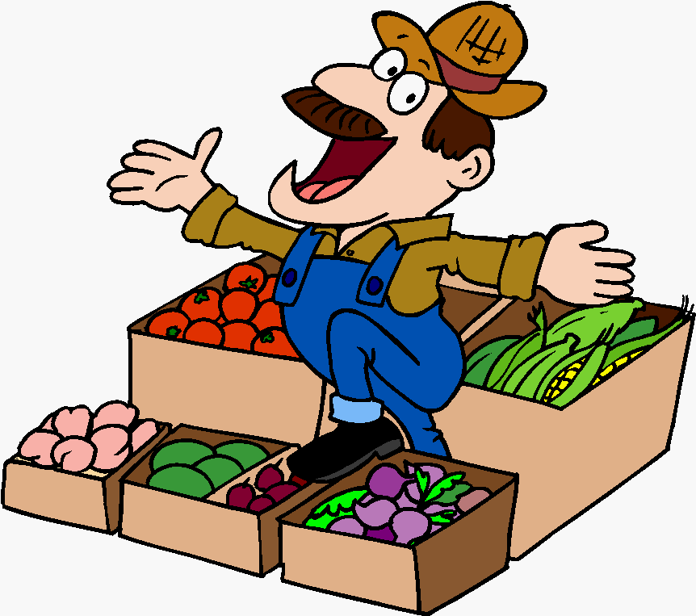
Торговля.
Но сама промышленность или сельское
хозяйство не пришли к нам в дом. Мы
приобрели за деньги их продукты, приходя в различные магазина, рынки, торговые точки.
Какая часть экономики помогла нам в этом?

Slide 24
Торговля

Slide 25
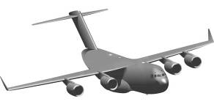
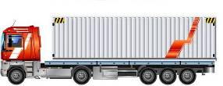
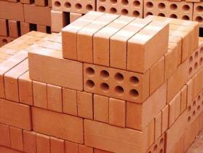
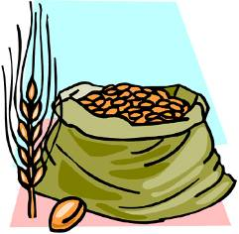
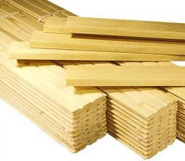
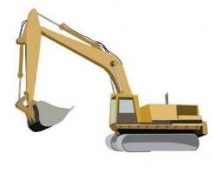

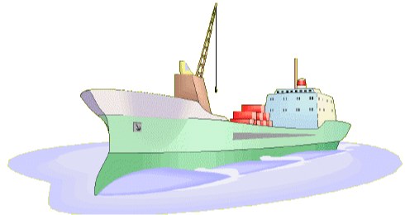
Транспорт
Эта часть экономики помогает доставить
материалы для строительства новых домов,
обработать землю и доставить зерно на
элеватор, мне и вашим родителям, чтобы попасть на работу, если мы далеко живём.

Slide 26
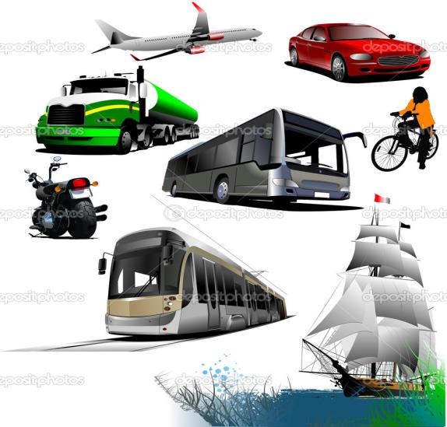
Транспорт

Slide 27

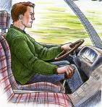
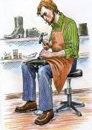
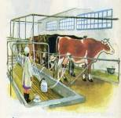
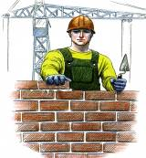
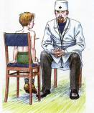

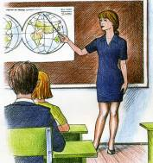
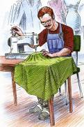
транспорт
сфера услуг
сельское хозяйство
строительство
здравоохранение
торговля
образование
промышленность
Э
К
ОНОМИ
К
А

Slide 28
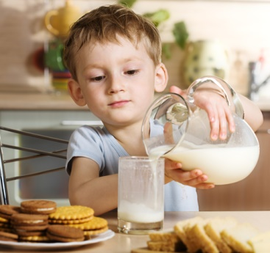
«Как к нам стакан молока пришёл?»

Slide 29
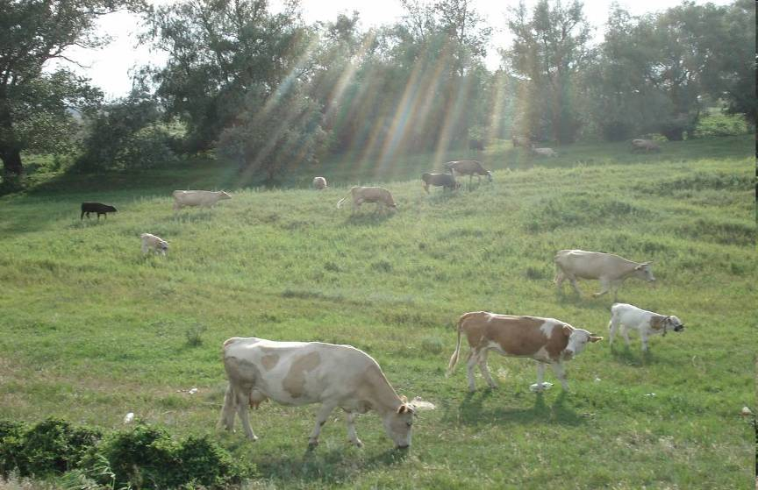
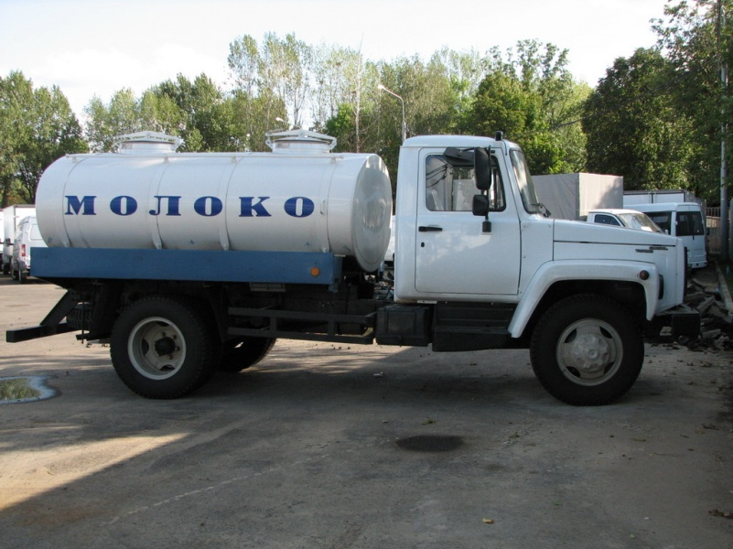
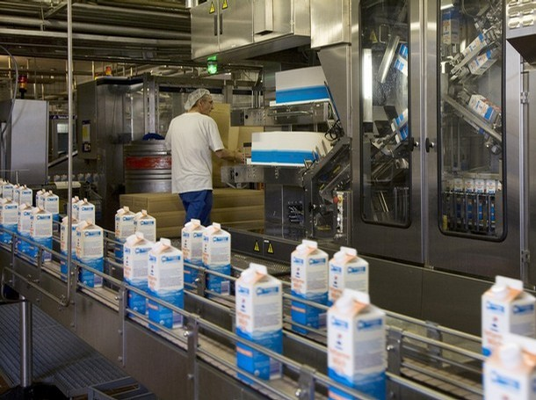
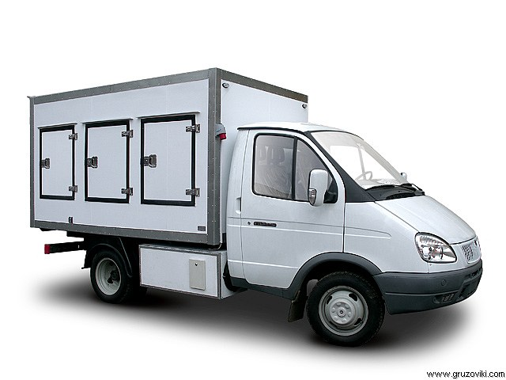
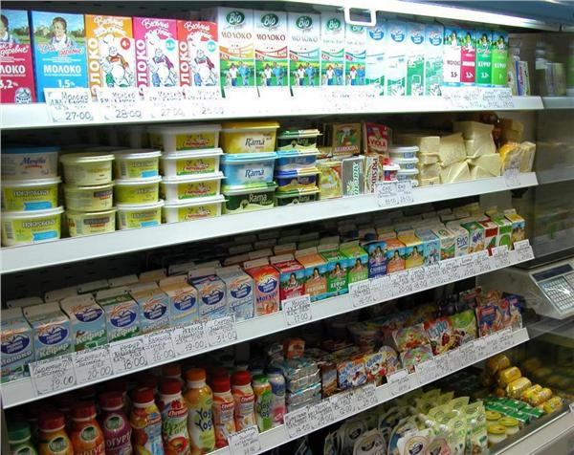
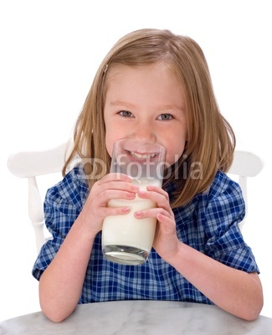
Как к нам стакан молока пришёл?

Slide 30

Вывод: что все части экономики – тесно взаимосвязаны.
.

Slide 31
Работа в паре
Откройте рабочую тетрадь на с. 68.
Определить и подписать отросли экономики
.

Slide 32

Основой любой деятельности является ЧЕЛОВЕК. Он производит и потребляет различные предметы, товары – блага.
Блага – то, что необходимо человеку для жизни

Slide 33
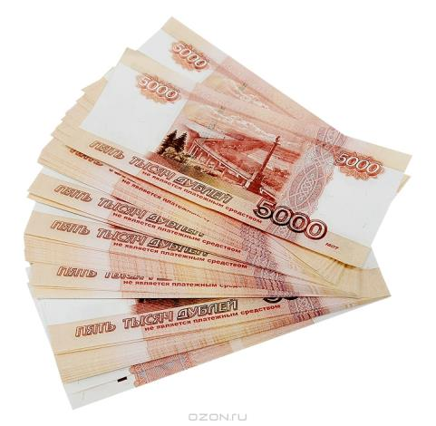
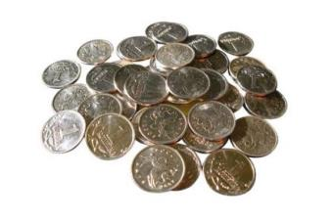
Деньги – двигатель экономики. Они текут от покупателя к продавцу, и рынок живет веселой жизнью.

Slide 34

Это интересно!
Работа по учебнику.
Из истории денег
С. 106

Slide 35
Тест по теме «Что такое экономика?»
1. Закончи определение: «Экономика – это..»
а) забота о природе
б) возможность зарабатывать деньги
в) хозяйственная деятельность человека
О
2. Какая отрасль экономики даёт нам хлеб, молоко, мясо?
а) промышленность
б) сельское хозяйство
в) торговля
О
О
3. Какая отрасль экономики производит одежду, обувь, мебель?
а) промышленность
б) сельское хозяйство
в) торговля
4. Какая отрасль экономики помогает нам приобретать продукты и вещи?
а) промышленность
б) сельское хозяйство
в) торговля
О
5. Какая отрасль экономики доставляет продукты и товары?
а) торговля
б) транспорт
в) строительство
О
6. Какая отрасль экономики возводит различные постройки?
а) торговля
б) транспорт
в) строительство
О
Я получу… (перед проверкой) | Я ставлю себе… (после проверки) | Оценка учителя

Slide 36
Итог урока.
Продолжите фразу:
Было интересно узнать, что…
Меня удивило …
Было трудно…
- Теперь я знаю, что…

Slide 37

Домашнее задание
с.104-107; т. №4, №5, с.68-69.

Slide 38
Спасибо
за урок

